Slide 1
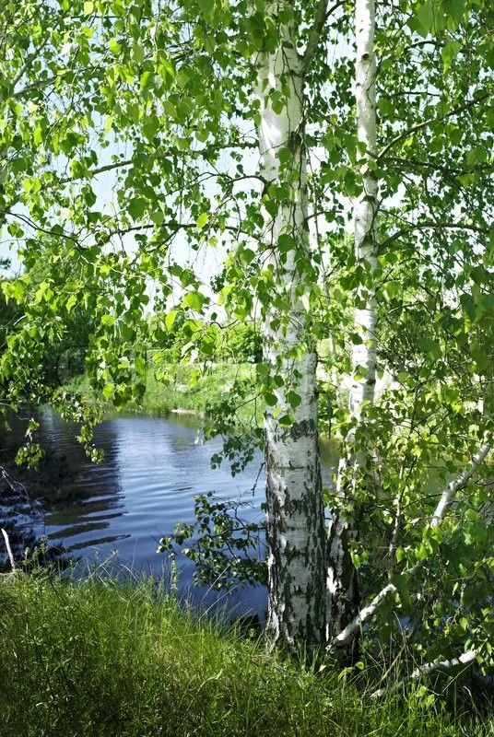
Тема урока: Приметы в природе Урок №11

Slide 3
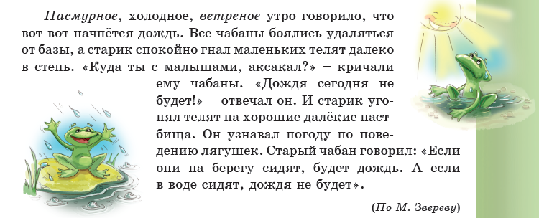
Упражнение №70 стр 37
Прочитайте и озаглавьте текст.
Почему чабаны боялись удаляться от базы?
Почему старик спокойно угонял телят на пастбища?
По какой примете он узнавал погоду?
Определите лексическое значение выделенных прилагательных.

Slide 4
Запомни!

Slide 5
Упражнение №71 стр 38
Укажите в тексте слова (упр.70) , которым соответствуют данные определения. Какими словами они являются –однозначными или многозначными? Докажите, опираясь на толкования слов.

Slide 6
Упражнение №72 стр 38
Выполните задания.
Выпишите из текста слова, обозначающие:
1) название предмета (1-й вариан т);
2) название качества или признака (2-й вариант).
О б р а з е ц: 1) утро, дождь,…
2) пасмурное, холодное, …

Slide 7
Упражнение №73 стр 38
Послушайте текст. О чём вы узнали? Сформулируйте определение биометеорологии, используя слова текста. Сколько значений имеет это слово?
Наблюдая за поведением диких животных, можно заранее предугадать изменения погоды. Этим занимается специальная наука -биометеорология.
Заметив, например, что ласточки стали летать над самой землёй,
можно предсказать скорый дождь. А объясняется это просто:
воздух насытился водяными парами, и мелкие насекомые стали
летать ниже, чем обычно. В погоне за насекомыми спустились
ниже и ласточки.
(Из «Книги охотника»)

Slide 8
Упражнение №74 стр 39 Прочитайте текст. О какой примете идёт речь?

Slide 9
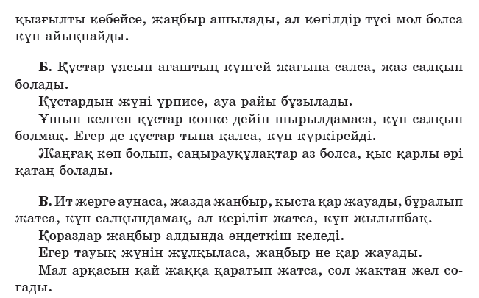
Упражнение
№75 стр 39
Передайте содержание текстов на русском языке

Slide 10
Упражнение №76 стр 40

Slide 11
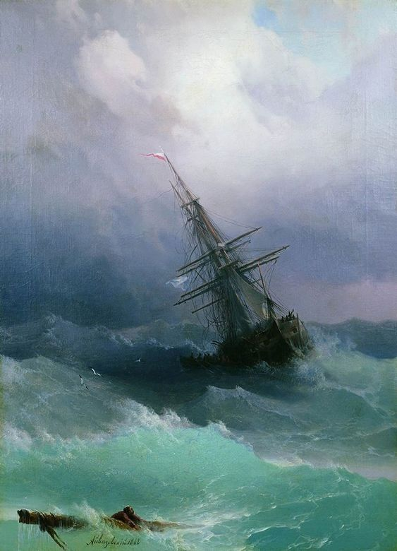
Буря
Дрогнули листочки, закачались клёны,
С золотистых веток полетела пыль...
Зашумели ветры, охнул лес зелёный,
Зашептался с эхом высохший ковыль...
Плачет у окошка пасмурная буря,
Понагнулись ветлы к мутному стеклу,
И качают ветки, голову понуря,
И с тоской угрюмой смотрят в полумглу...
А вдали, чернея, выползают тучи,
И ревёт сердито грозная река,
Подымают брызги водяные кручи,
Словно мечет землю сильная рука.
С.А.Есенин

Slide 12
Упражнение №78 стр 41
Заполните таблицу и запишите примеры художественно-изобразительных средств из стихотворения С. А. Есенина «Буря».

Slide 13
Упражнение №79 стр 41

Slide 14
Укажите верные (В) или неверные (Н) ответы.

Slide 15
